Slide 1

ОСОБЕННОСТИ ИСПОЛЬЗОВАНИЯ
ТРУДОВОЙ ДЕЯТЕЛЬНОСТИ
ИНОСТРАННОГО ГРАЖДАНИНА
НА ТЕРРИТОРИИ РОССИЙСКОЙ ФЕДЕРАЦИИ

Slide 2
НОРМАТИВНО-ПРАВОВАЯ БАЗА
Федеральный закон от 25.07.2002 N 115-ФЗ «О правовом положении иностранных граждан в Российской Федерации»
Договор о Евразийском экономическом союзе (Подписан в г. Астане 29.05.2014)
Приказ МВД России от 30.07.2020 N 536 «Об утверждении формы ходатайства иностранного гражданина (лица без гражданства) о привлечении его в качестве высококвалифицированного специалиста и порядка его заполнения, а также форм и порядков уведомления Министерства внутренних дел Российской Федерации или его территориального органа об осуществлении иностранными гражданами (лицами без гражданства) трудовой деятельности на территории Российской Федерации»

Slide 3
ОБЯЗАННОСТЬ РАБОТОДАТЕЛЯ УВЕДОМЛЯТЬ О ЗАКЛЮЧЕНИИ (РАСТОРЖЕНИИ) ТРУДОВОГО ИЛИ ГРАЖДАНСКО-ПРАВОВОГО ДОГОВОРА С ИНОСТРАННЫМ ГРАЖДАНИНОМ
Работодатель или заказчик работ (услуг), привлекающие и использующие для осуществления трудовой деятельности иностранного гражданина, обязаны уведомлять территориальный орган федерального органа исполнительной власти в сфере внутренних дел в субъекте Российской Федерации, на территории которого данный иностранный гражданин осуществляет трудовую деятельность, о заключении и прекращении (расторжении) с данным иностранным гражданином трудового договора или гражданско-правового договора на выполнение работ (оказание услуг) в срок, не превышающий ТРЕХ РАБОЧИХ ДНЕЙ с ДАТЫ ЗАКЛЮЧЕНИЯ или ПРЕКРАЩЕНИЯ (расторжения) соответствующего договора.

Slide 4
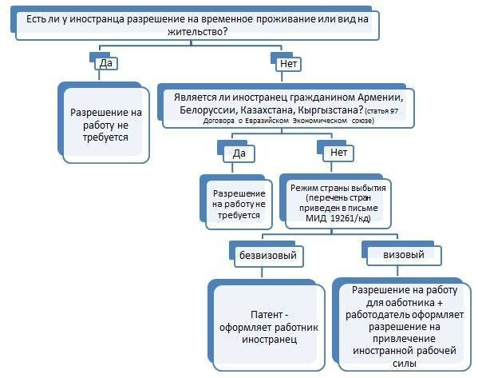
ПОРЯДОК ПРИВЛЕЧЕНИЯ ИНОСТРАННОГО ГРАЖДАНИНА К ОСУЩЕСТВЛЕНИЮ ТРУДОВОЙ ДЕЯТЕЛЬНОСТИ

Slide 5
СПОСОБ ПОДАЧИ УВЕДОМЛЕНИЯ
Непосредственно в отдел по вопросам миграции на бумажном носителе
почтовой связью либо в форме электронного документа
Единый портал государственных услуг

Slide 6
ОТВЕТСТВЕННОСТЬ (ч. 3 ст. 18.15 КоАП РФ)
Административный штраф
на граждан – 2 000-5 000 руб.
на должностных лиц – 35 000 – 50 000 руб.
На юридических лиц – 400 000 – 800 000 руб.
Административное приостановление деятельности на срок от 14 до 90 суток.

